Slide 1
Differenze Morfologiche e di Connettività Strutturale nei Neuroni delle Aree VISp, VISal e SSp_bfd
Jacopo Dardini 7073554

Slide 2
Indice
Introduzione
Corteccia Visiva Primaria (VISp)
Area Visiva Anterolaterale (VISal)
Campo dei Barili della Corteccia Somatosensoriale Primaria (SSp_bfd)
Obiettivi
Origine e Preparazione dei Dati
Analisi Morfologica
Numero di foglie
Numero di biforcazioni
Angoli di biforcazione
Lunghezza media e totale dei segmenti
Dimensione frattale
Connettività Strutturale
Grado dei nodi
Betweenness centrality
Distribuzione delle foglie
Conclusione

Slide 3
Corteccia Visiva Primaria (VISp)
Funzione: Responsabile dell'elaborazione delle informazioni visive. Riceve input diretti dal nucleo genicolato laterale del talamo e svolge un ruolo cruciale nella percezione visiva iniziale, come la rilevazione di bordi, orientamenti, movimento e colore.
Struttura: Strutturalmente, presenta una mappatura retinotopica, dove diverse parti della corteccia corrispondono a diverse parti del campo visivo. Le cellule sono organizzate in colonne che rispondono a stimoli visivi specifici.

Slide 4
Area Visiva Anterolaterale (VISal)
Funzione: Coinvolta nell'elaborazione di informazioni visive più complesse rispetto alla corteccia visiva primaria. Riceve input dalla VISp e da altre aree visive, integrando le informazioni per la percezione di movimento, profondità e forme complesse.
Struttura: Ha connessioni estensive con altre aree visive e non visive della corteccia, e le sue cellule mostrano proprietà di risposta più complesse, come la sensibilità al movimento e alla direzione.

Slide 5
Campo dei Barili della Corteccia Somatosensoriale Primaria (SSp_bfd)
Funzione: Specializzata nell'elaborazione delle informazioni tattili, in particolare dai baffi (vibrisse) nei roditori. I segnali tattili ricevuti dai baffi sono mappati in una disposizione a "barili" nella SSp_bfd, permettendo un'alta risoluzione spaziale della percezione tattile.
Struttura: I barili sono strutture cilindriche nella corteccia, ognuna delle quali corrisponde a un singolo baffo. Questa organizzazione permette ai roditori di esplorare e percepire l'ambiente attraverso il tatto.

Slide 6
Obiettivi
Il progetto si articola in due parti:
-Nella prima fase ho condotto un'analisi mirata a individuare differenze significative nella morfologia dei neuroni appartenenti alle tre aree.
-Nella seconda fase, ho esplorato la connettività strutturale dei neuroni trattandoli come grafi, valutando se i grafi di un'area mostrassero caratteristiche distintive rispetto agli altri.

Slide 7
Origine e preparazione dei dati
I dati sui neuroni delle tre aree sono stati estratti dal Mouse Light Neuron Browser, un progetto che offre dati tridimensionali ad alta risoluzione dei neuroni nel cervello del topo.
I dati sono stati scaricati in batch di 20 assoni per volta, ciascuno nel formato SWC. Il formato SWC è uno standard per la rappresentazione della morfologia neuronale.
Successivamente, i batch sono stati combinati per formare un singolo file per ciascuna delle tre aree. Nel notebook, i dati sono stati organizzati come una lista di dataframe di Pandas, dove ogni dataframe rappresenta un singolo neurone. Ogni riga all'interno di ciascun dataframe rappresenta un nodo dell'assone del neurone corrispondente.

Slide 8
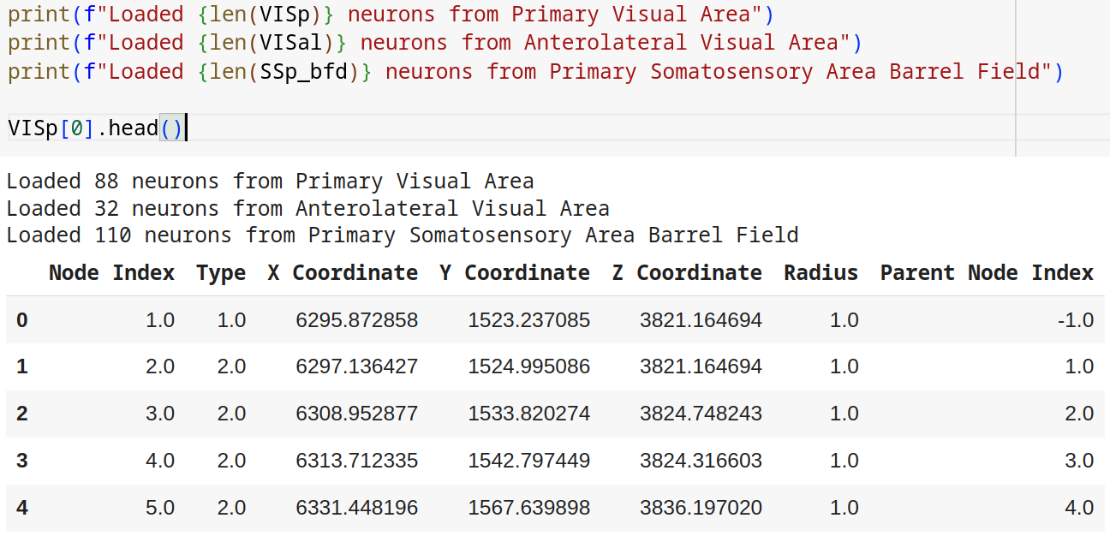

Slide 9
Analisi Morfologica
- Feature analizzate: Numero di foglie, numero di biforcazioni, angoli di biforcazione, lunghezza totale dei segmenti, lunghezza media dei segmenti e dimensione frattale.
- Metriche utilizzate: Media, mediana, deviazione standard, distribuzione t, distribuzione di Kolmogorov-Smirnov (KS).

Slide 10
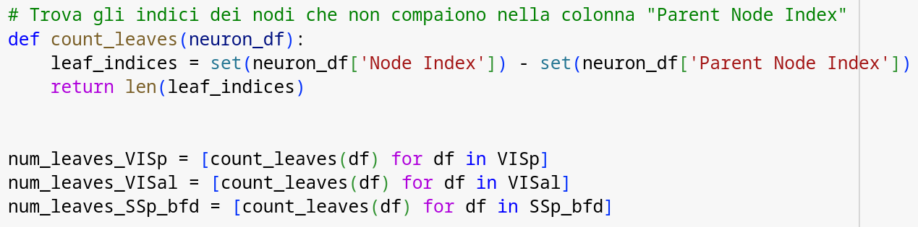
Numero di foglie

Slide 11
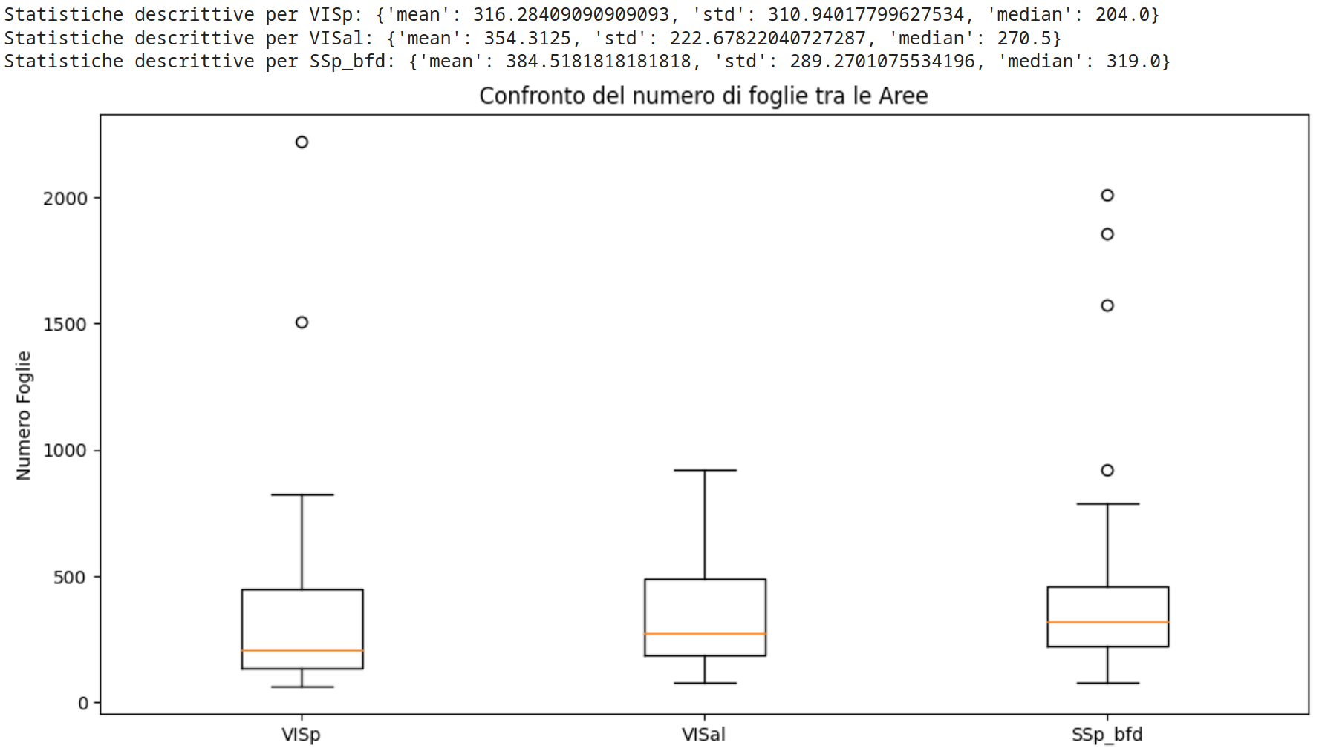

Slide 12
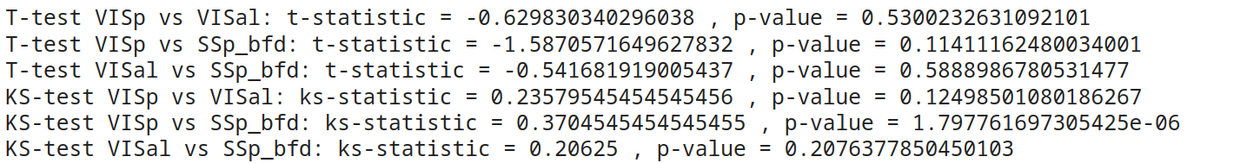
Analisi numero di foglie
I risultati suggeriscono che mentre il numero medio di foglie è simile tra le diverse aree corticali, le distribuzioni possono differire in modo significativo, in particolare tra VISp e SSp_bfd (p < 0.05). Questo potrebbe indicare differenze strutturali più sottili nella morfologia dei neuroni tra queste aree.

Slide 13
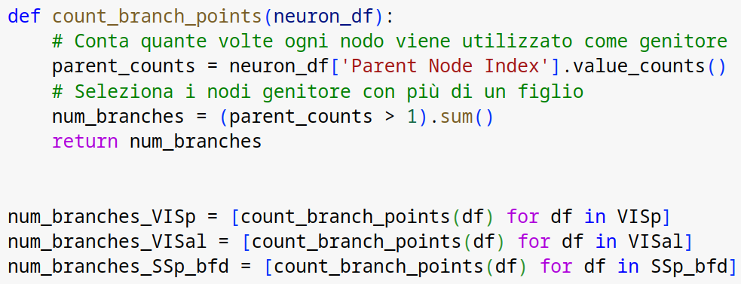
Numero di biforcazioni

Slide 14
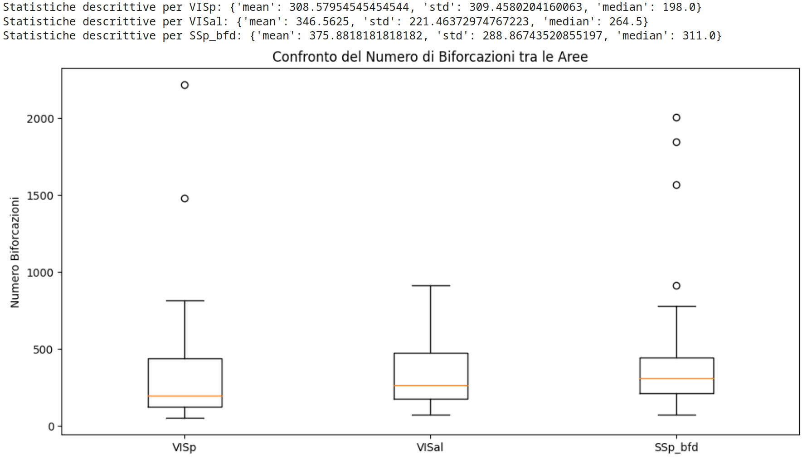

Slide 15
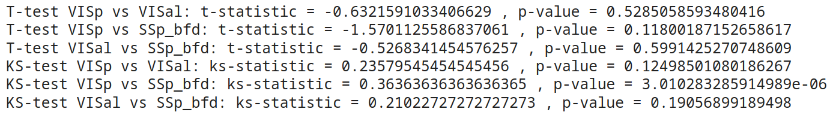
Analisi numero di biforcazioni
I risultati suggeriscono che mentre il numero medio di biforcazioni potrebbe essere simile tra le diverse aree corticali, le distribuzioni possono differire in modo significativo, in particolare tra VISp e SSp_bfd (p < 0.05). Questo potrebbe indicare differenze strutturali più sottili nella morfologia dei neuroni tra queste aree.

Slide 16
Angoli di biforcazione

Slide 17
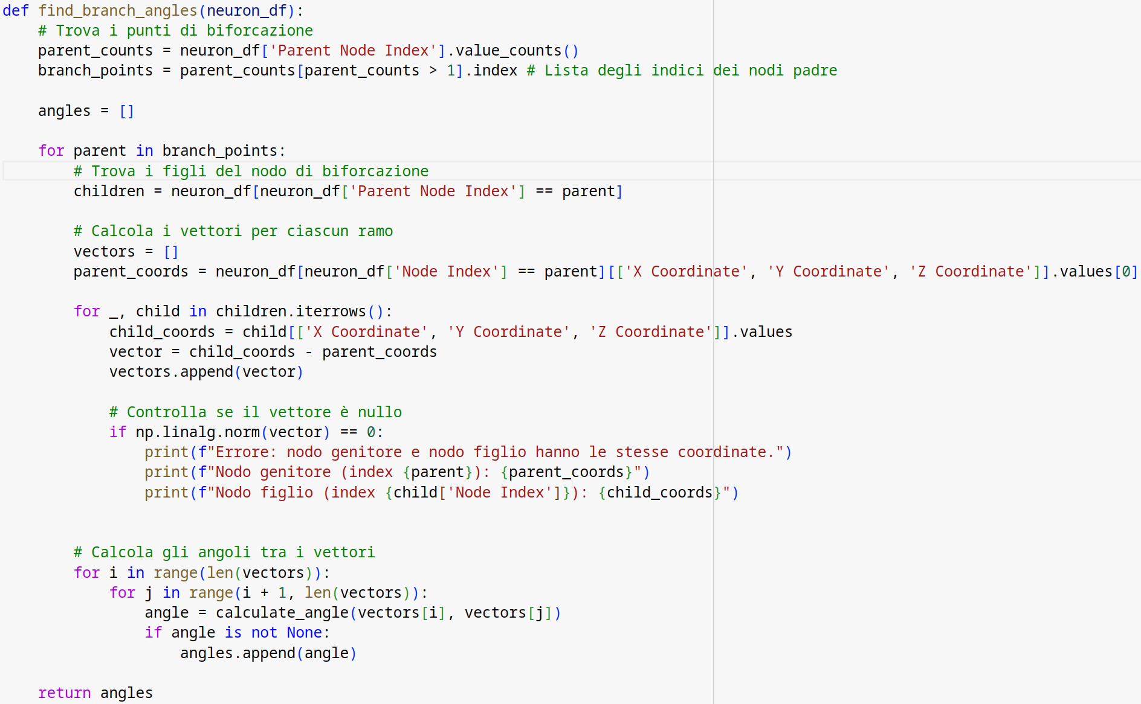

Slide 18
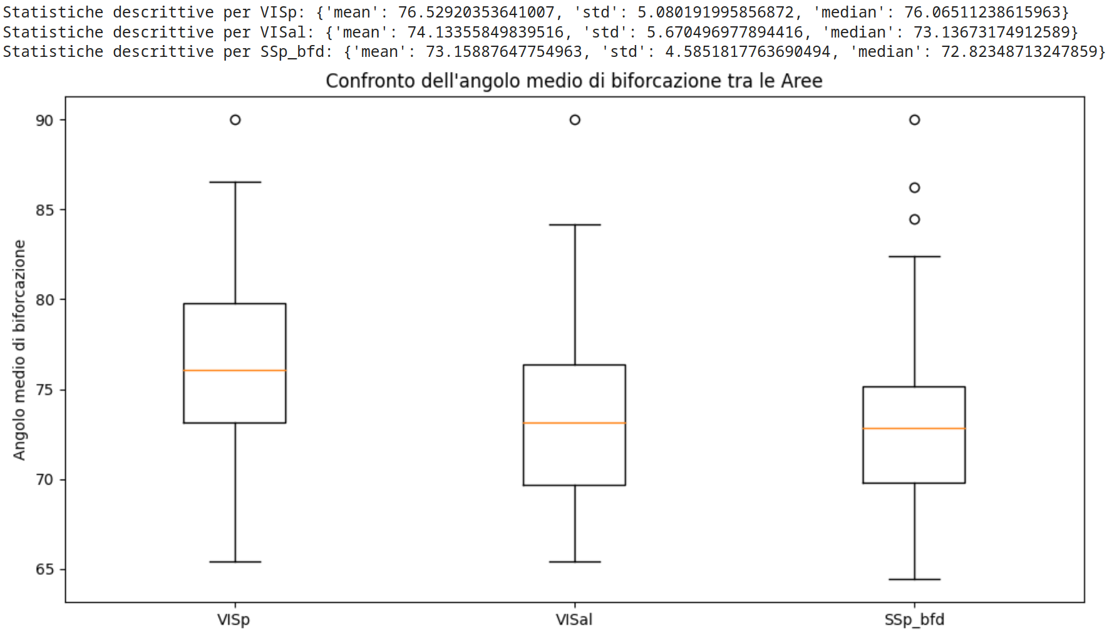

Slide 19
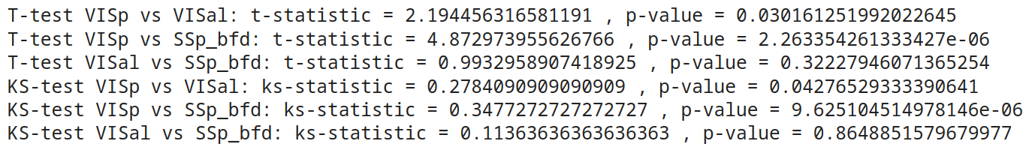
Analisi angoli di biforcazione
In sintesi, ci sono differenze significative sia nelle medie che nelle distribuzioni degli angoli di biforcazione tra VISp e le altre due aree (VISal e SSp_bfd), mentre non ci sono differenze significative tra VISal e SSp_bfd.

Slide 20
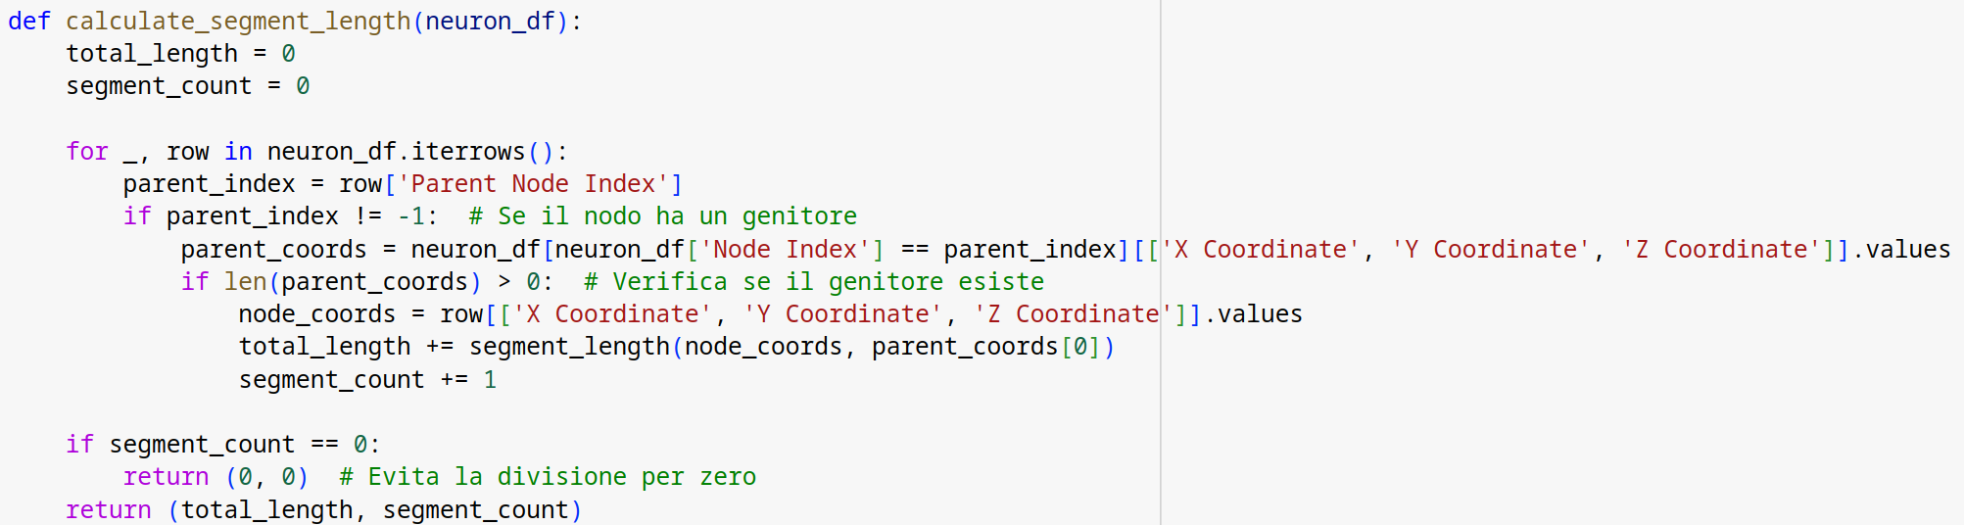
Lunghezza media e totale segmenti

Slide 21
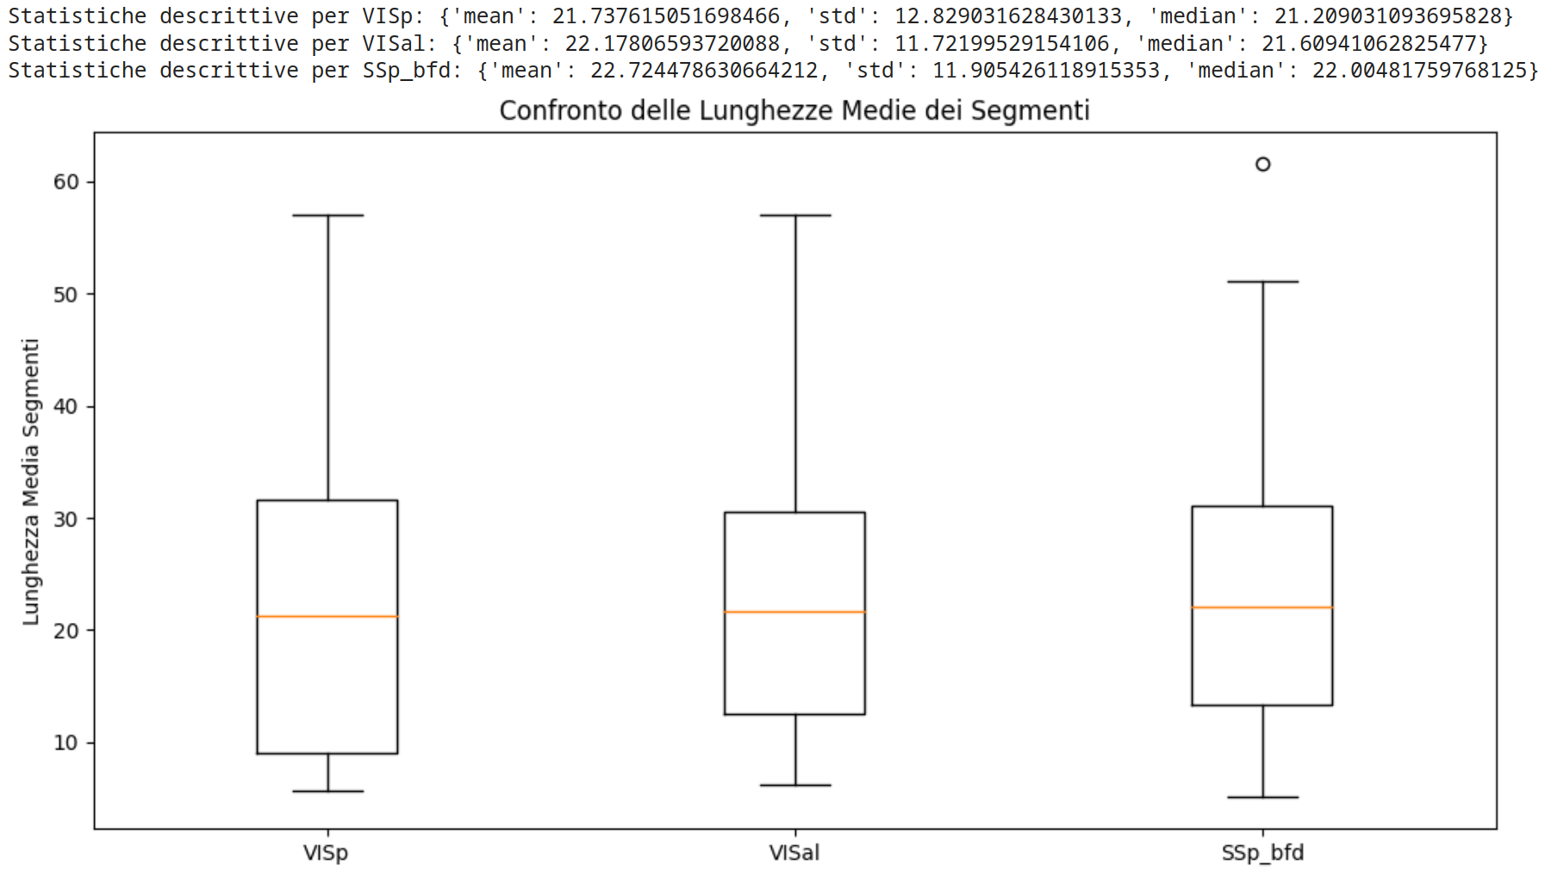

Slide 22
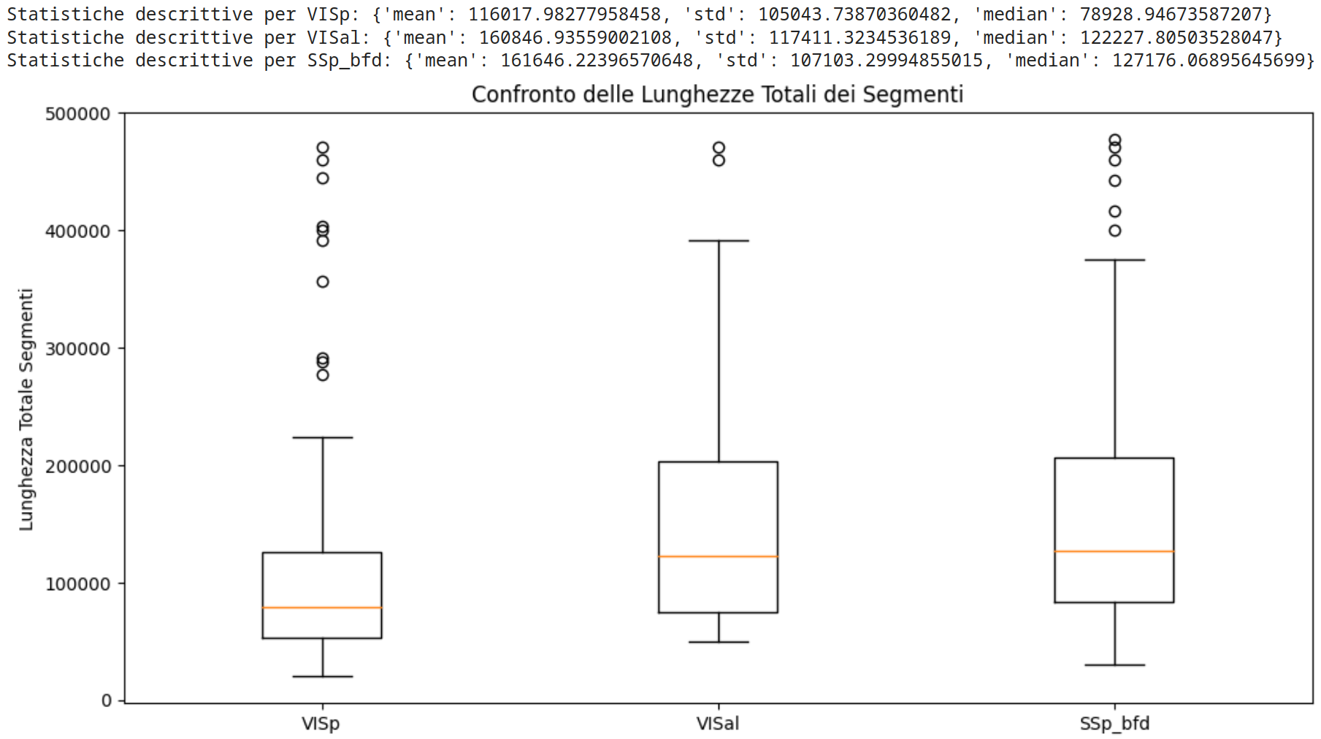

Slide 23
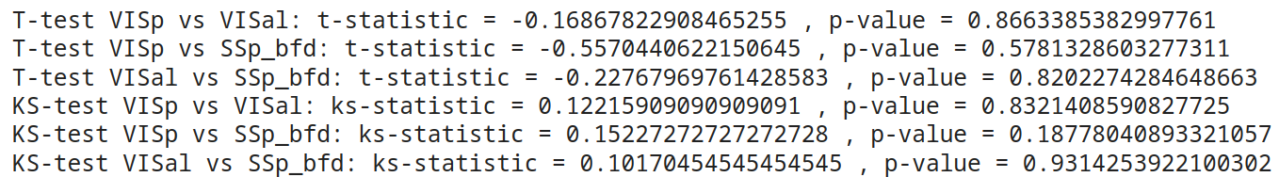
Analisi lunghezza media segmenti
Questi risultati indicano che la lunghezza media dei segmenti dei neuroni nelle tre aree considerate (VISp, VISal e SSp_bfd) sono simili sia in termini di medie che di distribuzioni. Non ci sono prove statistiche sufficienti per concludere che ci siano differenze tra queste aree in termini di lunghezza media dei segmenti dei neuroni.

Slide 24
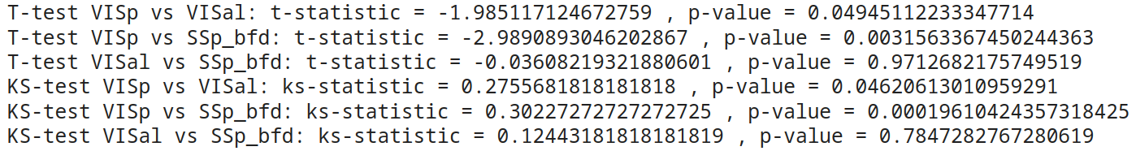
Analisi lunghezza totale segmenti
Questi risultati indicano che i neuroni nelle aree VISp e SSp_bfd sono significativamente diversi per quanto riguarda la lunghezza totale dei segmenti, mentre i neuroni nelle aree VISal e SSp_bfd sono simili in termini di lunghezza totale dei segmenti.

Slide 25
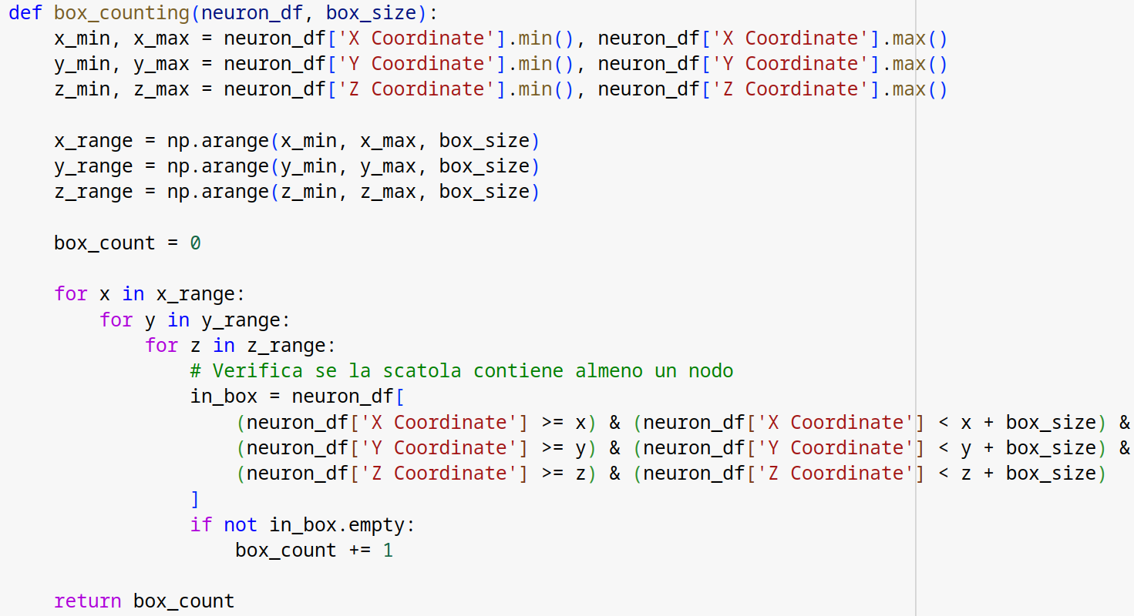
Dimensione frattale

Slide 26
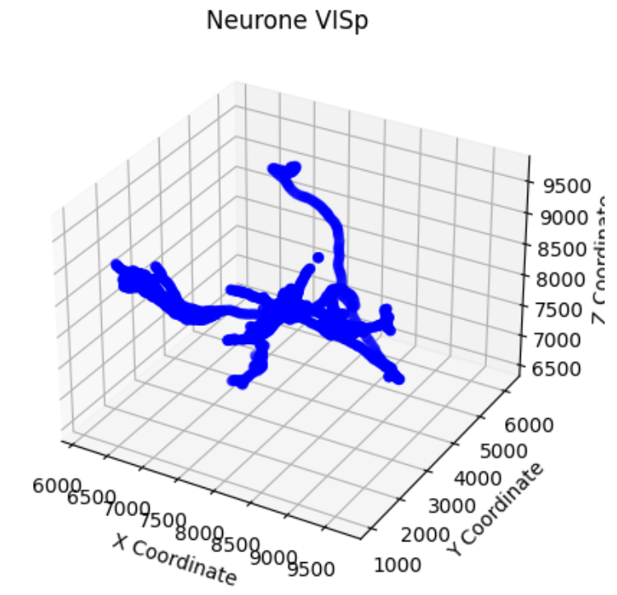
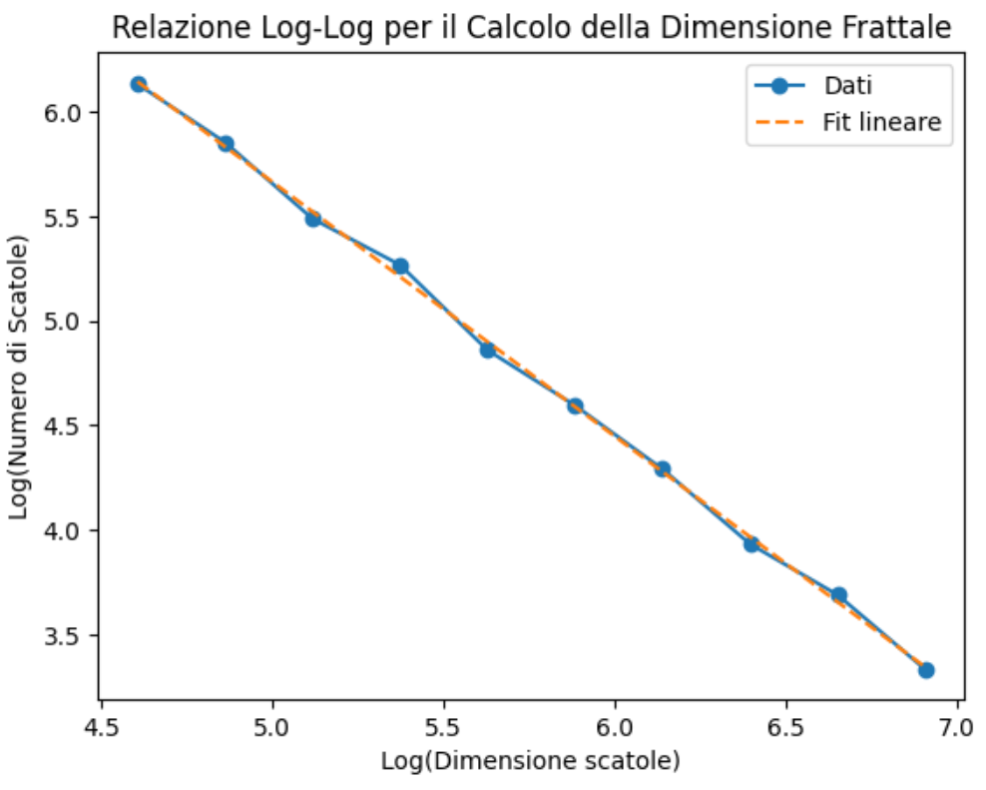
Esempio di calcolo della dimensione frattale
Valore della dimensione frattale per VISp[3]: 1.2165742456575745.

Slide 27
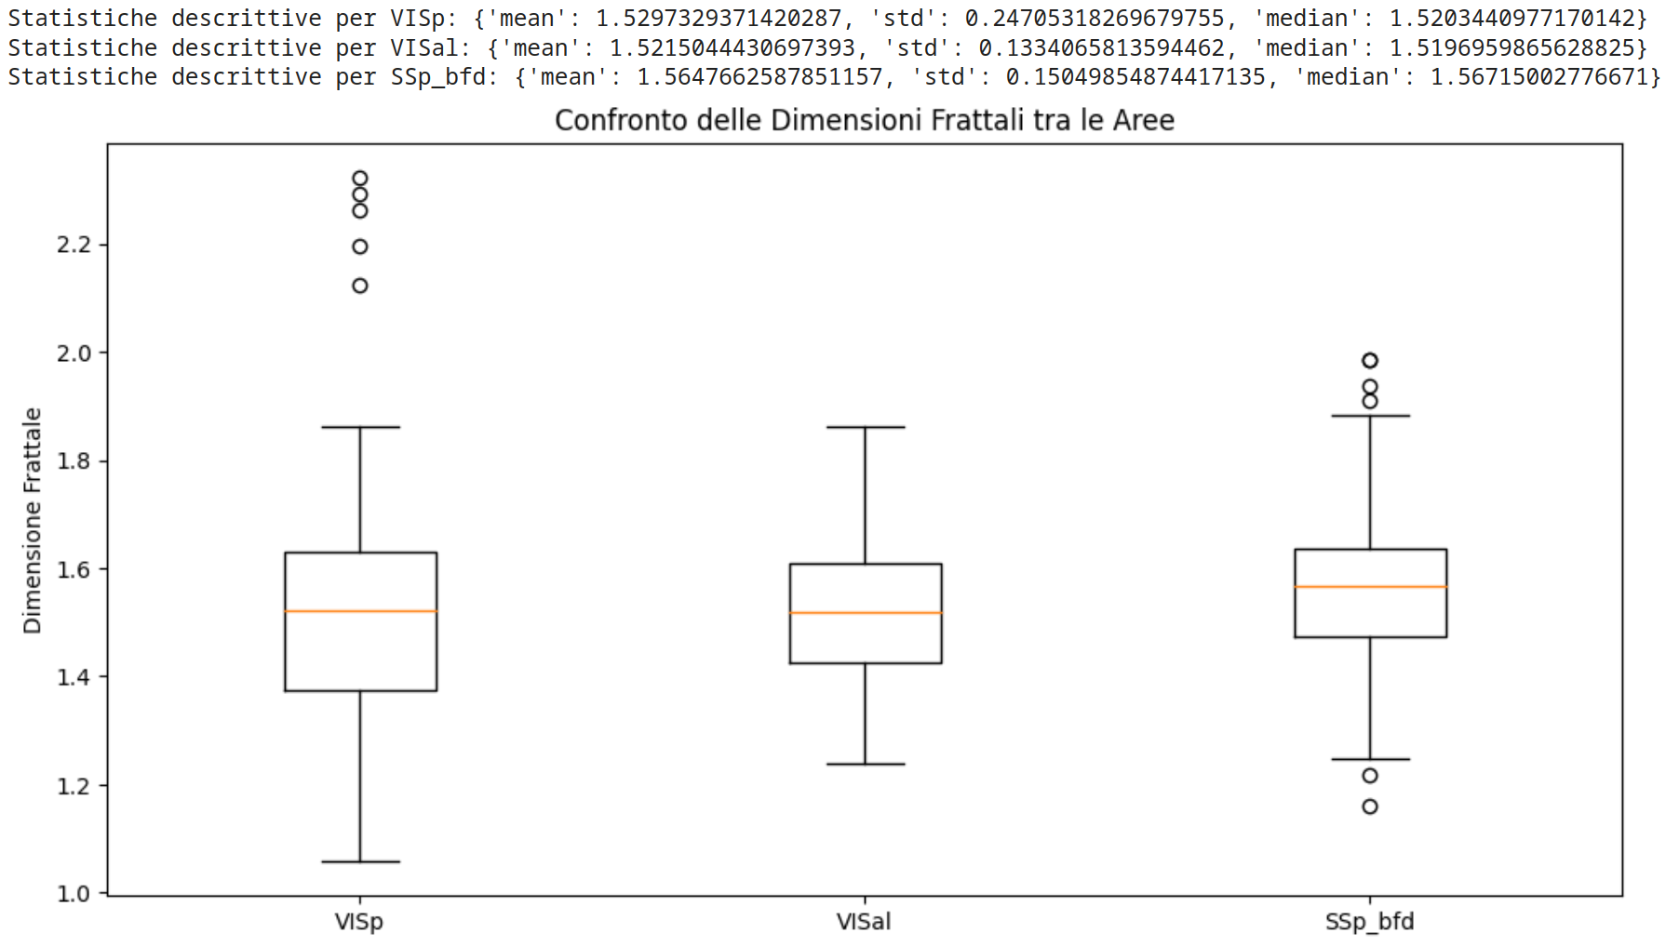

Slide 28
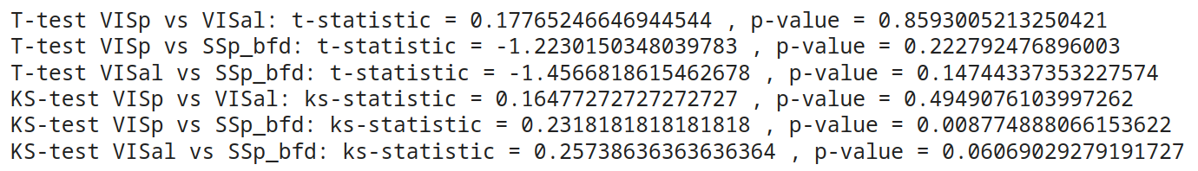
Analisi delle dimensioni frattali
T-test: Nessuna delle aree confrontate (VISp vs VISal, VISp vs SSp_bfd, VISal vs SSp_bfd) mostra una differenza significativa nelle medie delle dimensioni frattali.
KS-test:
Non c'è una differenza significativa tra le distribuzioni delle dimensioni frattali delle aree VISp e VISal.
C'è una differenza significativa tra le distribuzioni delle dimensioni frattali delle aree VISp e SSp_bfd.
C'è una differenza marginalmente significativa tra le distribuzioni delle dimensioni frattali delle aree VISal e SSp_bfd.

Slide 29
Connettività strutturale
- Feature analizzate: Grado dei nodi, betweenness centrality, distribuzione delle foglie.
- Metriche utilizzate: Media, mediana, deviazione standard, distribuzione t, distribuzione di Kolmogorov-Smirnov (KS).

Slide 30
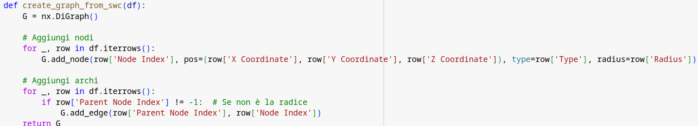
Utilizzo di Networkx

Slide 31
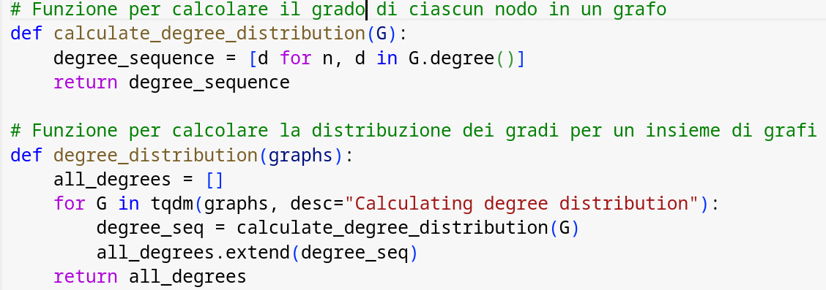
Grado dei nodi

Slide 32
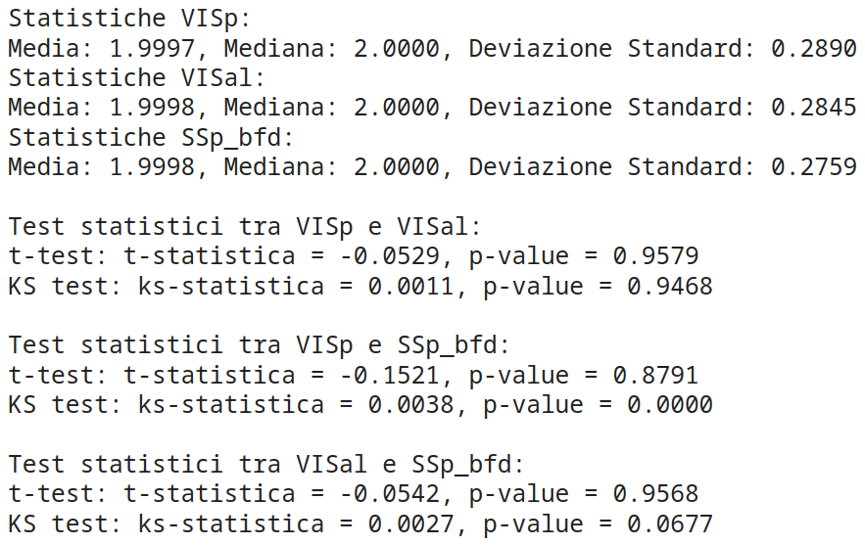

Slide 33
Analisi del grado dei nodi
Distribuzione Simile: Le statistiche descrittive mostrano che le distribuzioni dei gradi dei nodi sono molto simili tra le tre aree cerebrali.
Differenze Minime: I t-test indicano che non ci sono differenze significative nelle medie dei gradi dei nodi tra le aree.
Differenza tra VISp e SSp_bfd: Il KS test rileva una differenza significativa tra le distribuzioni dei gradi dei nodi di VISp e SSp_bfd, suggerendo una variabilità strutturale tra queste due aree.
Distribuzione dei Gradi dei Nodi: La distribuzione dei gradi dei nodi è generalmente uniforme e bassa variabilità all'interno di ciascuna area, con la maggior parte dei nodi aventi un grado di 2.

Slide 34
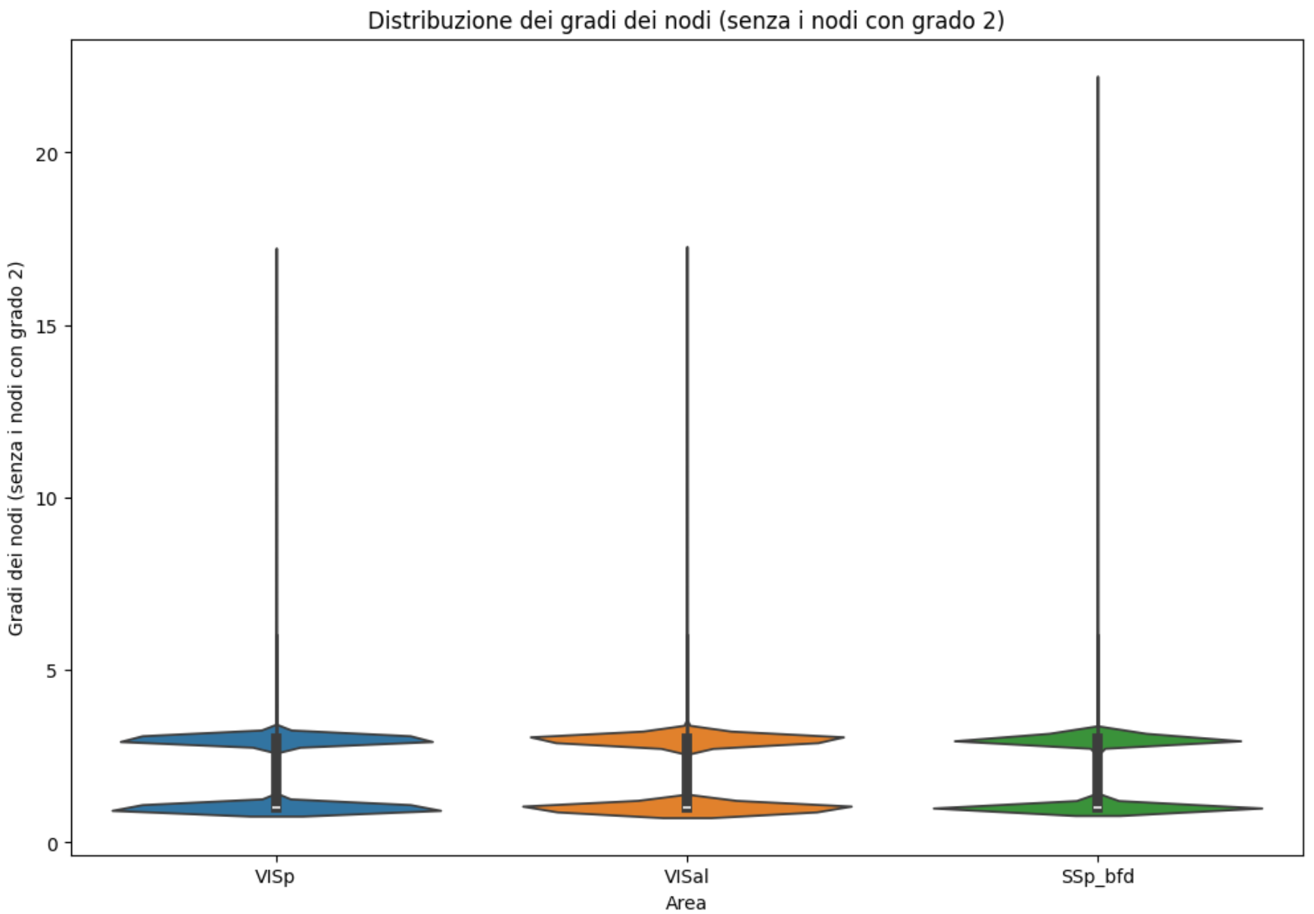
Il 92% dei nodi ha grado 2

Slide 35
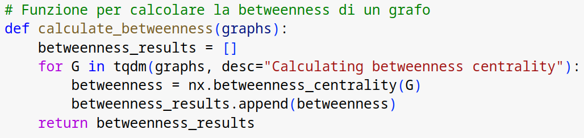
Betweenness centrality

Slide 36
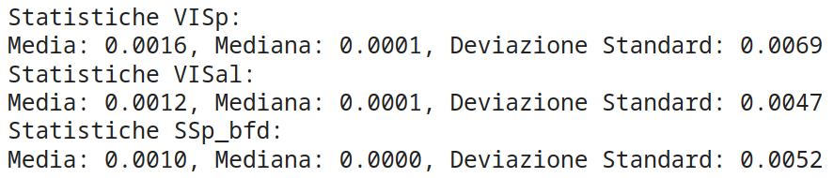
Analisi della betweenness centrality

Slide 37
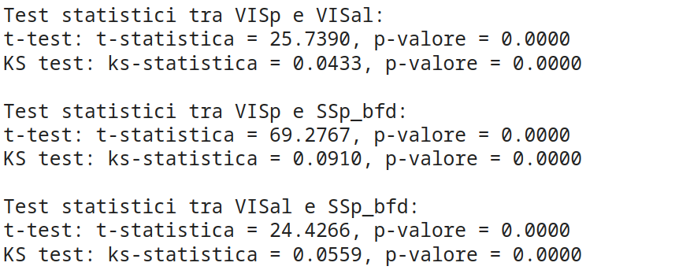
I risultati dei test t indicano che le medie delle betweenness centrality differiscono significativamente tra tutte le coppie di aree considerate.
I risultati dei test KS suggeriscono che non solo le medie, ma anche le distribuzioni delle betweenness centrality sono significativamente diverse tra le tre aree.
La differenza più marcata (secondo i test KS) è tra VISp e SSp_bfd, seguita da VISal e SSp_bfd, e infine da VISp e VISal.

Slide 38
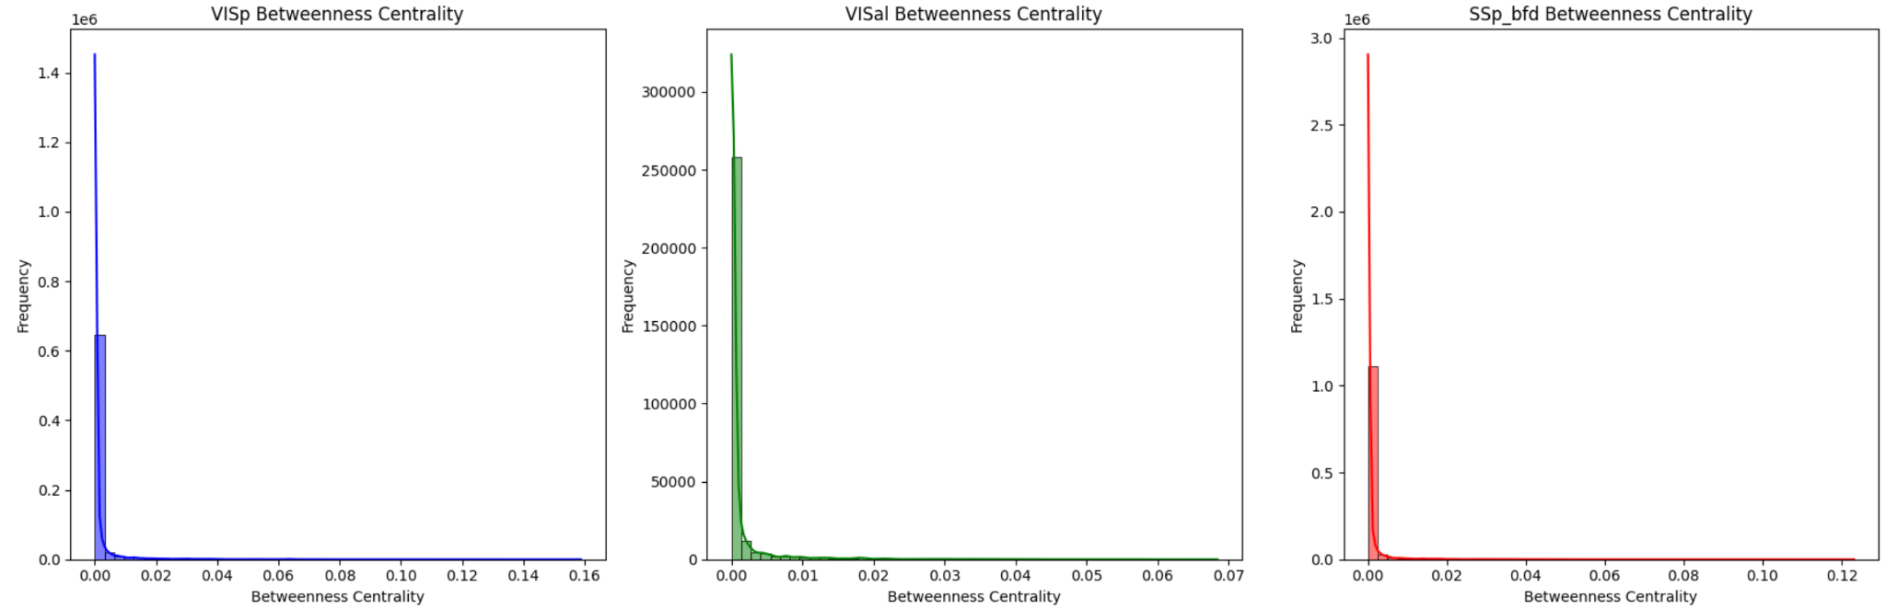

Slide 39
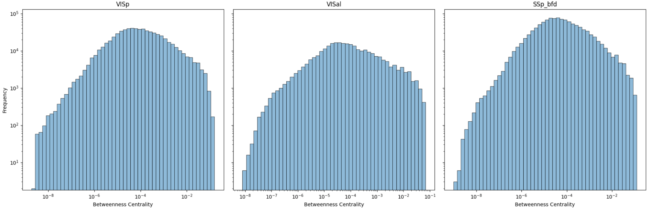

Slide 40
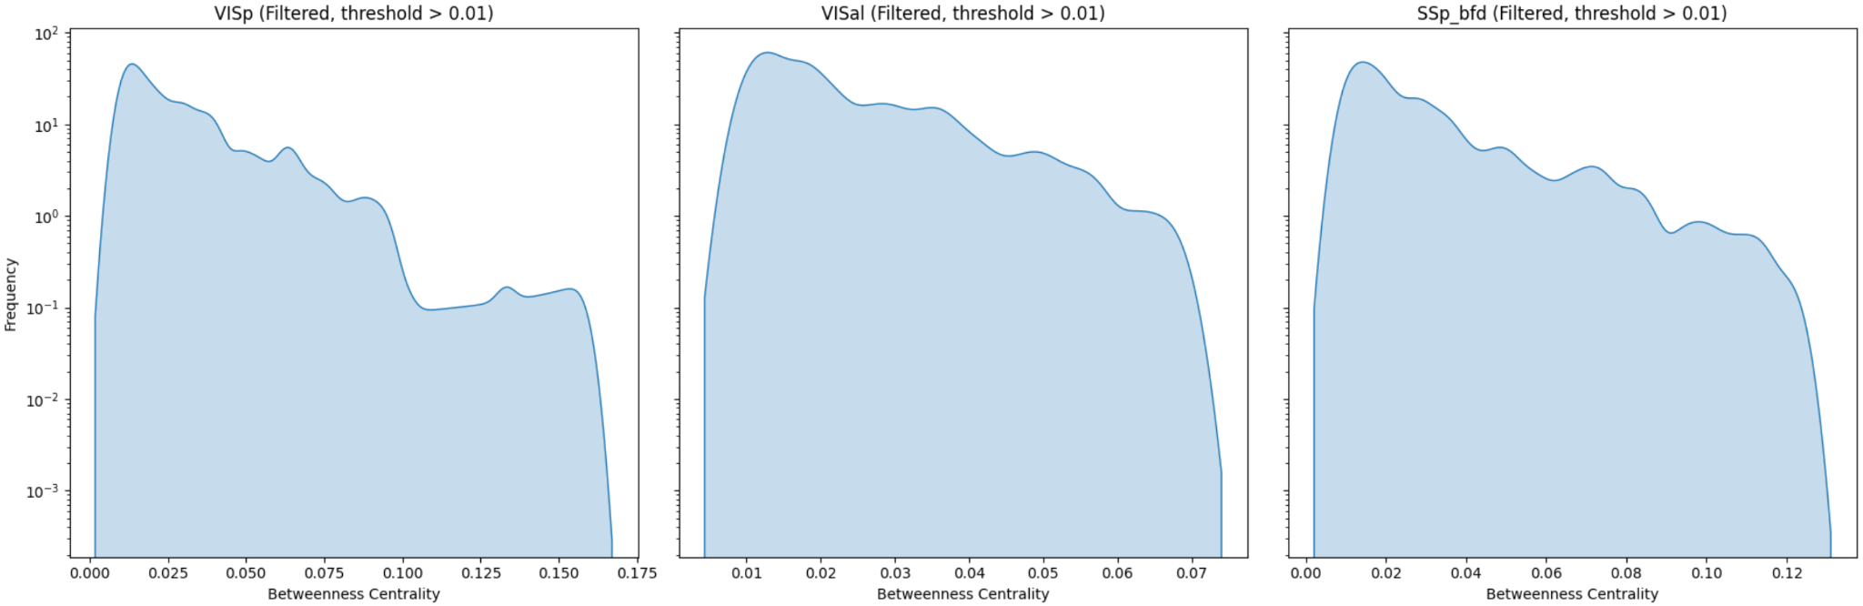

Slide 41
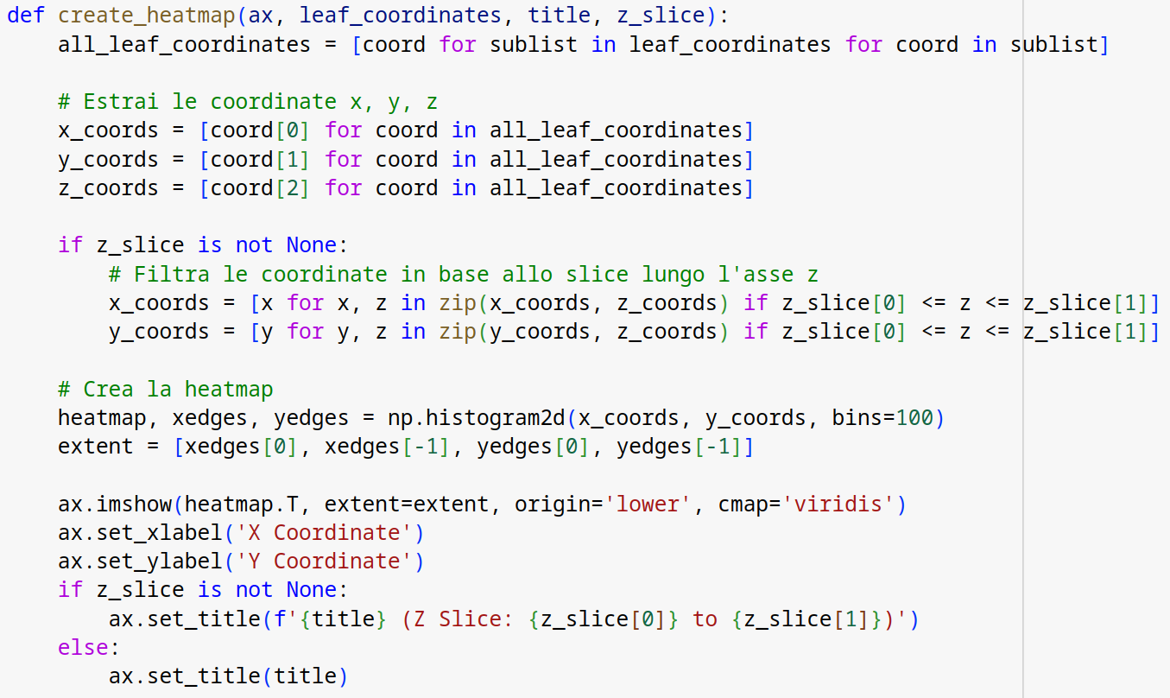
Distribuzione delle foglie

Slide 42
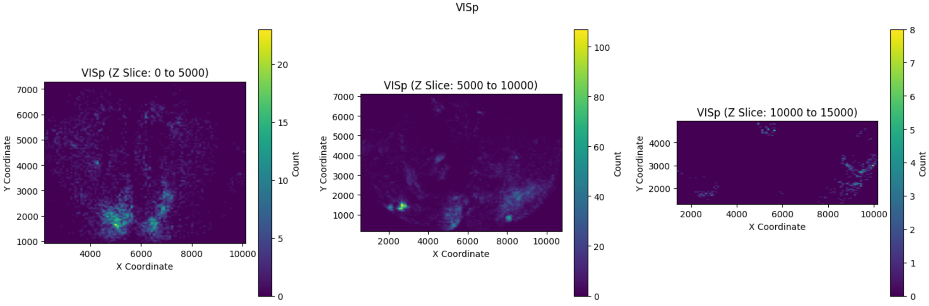

Slide 43
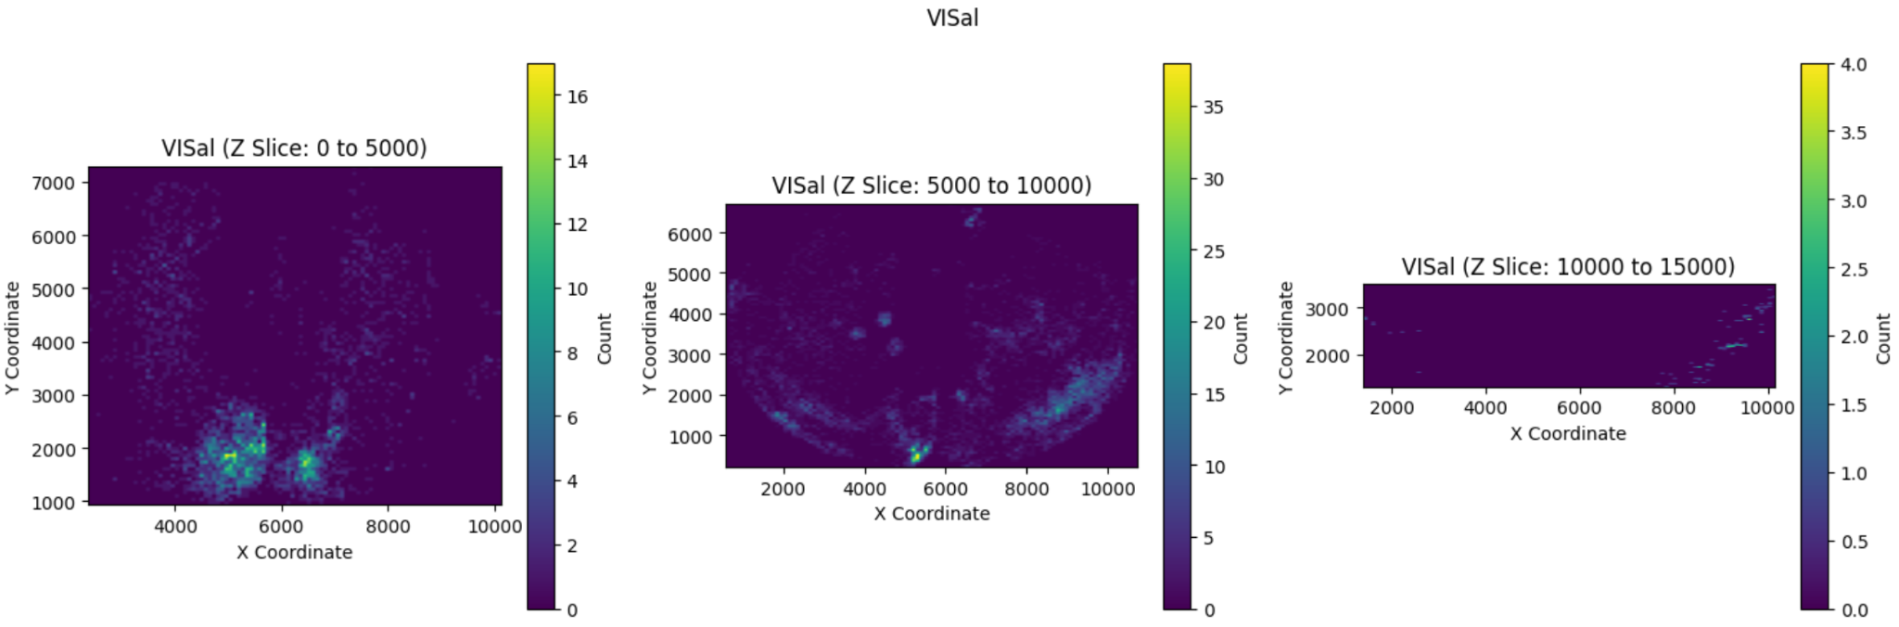

Slide 44
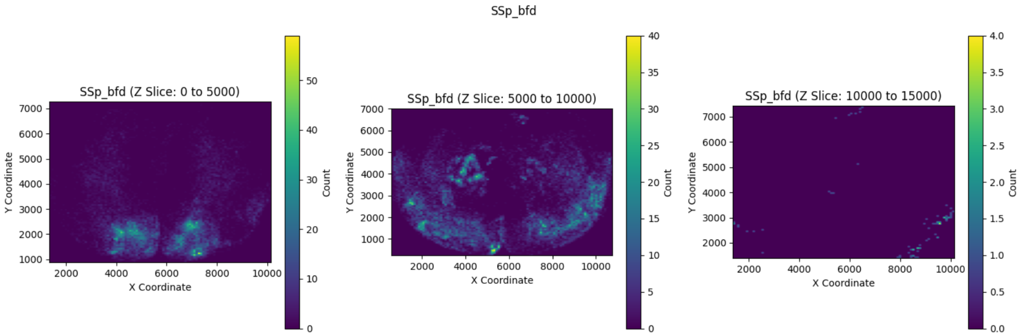

Slide 45
Conclusione
I risultati delle analisi indicano che esistono differenze significative tra le aree considerate, in particolare tra VISp e SSp_bfd, sia in termini di numero di biforcazioni e lunghezza totale dei segmenti, che nella betweenness centrality. Queste differenze suggeriscono una variabilità strutturale che potrebbe riflettere le diverse funzioni e specializzazioni di ciascuna area corticale.

Slide 46





Librerie utilizzate

Slide 47
GRAZIE!

